Slide 1
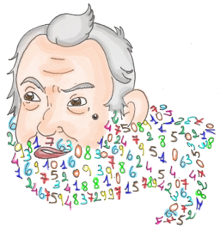
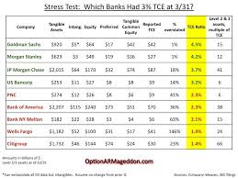
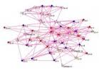

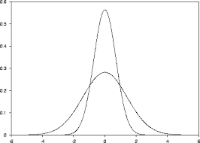
TITOLO
Logo
(se si vuole aggiungere altrimenti
Basta cancellare
AUTORI
AFFILIAZIONI
INTRODUZIONE
(clicca per modificare, trascina per spostare)
In questa sezione vanno descritti gli obiettivi della ricerca inquadrandoli nel contesto di riferimento.
Qui viene descritto il problema conoscitivo a cui si vuole dare una risposta, che cosa voglio capire, quale ipotesi voglio verificare, chi e che cosa voglio conoscere.
Da sottolineare le principali caratteristiche del problema che motivano un investimento in ricerca ed, eventualmente, il carattere innovativo della ricerca che si va a presentare rispetto alle altre esperienze già condotte.
È IMPORTANTE ESSERE CONCISI E CHIARI.
IL POSTER NON DEVE ESSERE TROPPO DENSO
PER ESSERE LEGGIBILE IL CARATTERE NON DEVE ESSERE INFERIORE A 32 PUNTI
RISULTATI
(clicca per modificare, trascina per spostare)
In questa sezione vanno descritti i risultati, ovvero le risposte alle domande che hanno motivato l’esperienza di ricerca svolta.
È coerente o incoerente con quanto si sapeva? Che cosa è emerso di nuovo?
Si tratta di una discussione del problema e non di una descrizione delle informazioni raccolte.
Si possono aggiungere grafici, tabelle e figure come quelle riportate sopra a titolo esemplificativo (da cancellare). Le figure le tabelle e i grafici vanno incollate come immagini e accompagnate da una didascalia che ne descrive brevemente ma compiutamente il contenuto.
GLI IPERLINK NON SONO VISUALIZZABILI
METODI
(clicca per modificare, trascina per spostare)
In questa sezione va descritto che cosa è stato fatto per raggiungere gli obiettivi della ricerca: quali strategie e tecniche di raccolta e di analisi dei dati.
SE VENGONO RIPORTATE FORMULE BISOGNA ASSICURARSI CHE SIANO LEGGIBILI:
ALMENO 28 PUNTI DI GRANDEZZA DEL CARATTERESE
UN’ADEGUATA DISTANZA TRA UN’EQUAZIONE E L’ALTRA
CONCLUSIONI
(clicca per modificare, trascina per spostare)
Analisi critica dei limiti del percorso di ricerca seguito ed eventuali suggerimenti su come superarli.
Indicazioni su come proseguire la ricerca.,su che cosa sarebbe interessante fare per conoscere ulteriormente il problema.
(
BIBLIOGRAFIA
(clicca per modificare, trascina per spostare)
Xxxxxxx
Xxxxxxx
Xxxxxxxx
Xxxxxxxx
QUI IA DIMENSIONE DEL CARATTERE PI0’ ESSERE INFERIORE. GLI IPERLINK NON SONO VISUALIZZABILI
(
Statistica e Data Science
per il Business
Padpva, 8 settembre 2015

